Slide 1
OPTIMATILASI PENGGUNAAN HALTE BUS TRANS METRO BANDUNG (TMB) Di Kota Bandung
Ahmad Ulul Azmi 41715719

Slide 2
Section Break
PENDAHULUAN
Halte bus adalah salah satu fasilitas transportasi yang disediakan oleh pemerintah sebagai pendukung dalam menciptakan sistem transportasi yang efektif dan efisien. Halte diperlukan di sepanjang rute angkutan umum dan harus melalui area yang ditunjuk untuk menaikkan dan menurunkan penumpang sehingga pergerakan penumpang lebih mudah dan gangguan lalu lintas dapat diminimalkan. Namun dalam kenyataannya, penggunaan halte bukanlah yang diinginkan. Penumpang lebih senang menunggu dan turun di sembarang tempat tidak turun atau naik di halte, menjadikan halte terbengkalai dan tidak terpakai oleh penumpang, malah disalahgunakan oleh orang-orang yang tidak bertanggungjawab seperti digunkan untuk tempat berdagang, sebagai tempat parkir kendaaraan angkutan umum dan juga malah digunakan tempat tidur oleh pengemis. Kondisi ini membuat halte kotor dan tidak terawat. Namun melihat kondisi halte yang sekarang tidak semuanya berjalan dengan maksimal sebagai mana fungsinya, banyak halte yang terbengkalai dan tak terurus, ada juga yang tidak pernah dipakai hingga rusak. Dengan pembiayaan halte yang miliaran namun tidak dapat mencapai tujuan yang diharapkan oleh pemerintah Kota Bandung dan masyarakat.
Insert the Sub Title of Your Presentation

Slide 3
Rumusan Masalah
Berdasarkan latar belakang diatas, maka rumusan masalahnya adalah bagaimana optimalisasi penggunaan halte bus trans metro bandung (tmb) di kota bandung?
Metode Penelitian
Metode penelitian yang digunakan dalam karya tulis ilmiah ini menggunakan metode penelitian kualitatif dengan pendekatan penelitian deskriptif. Teknik pengumpulan data merupakan faktor penentu keberhasilan penelitian. Pengumpulan data dalam karya tulis ilmiah ini memiliki tujuan agar mencari dan menampung data – data yang didapatkan pada penelitian. Adapun metode pengumpulan data yang dilakukan dalam karya tulis ilmiah ini adalah studi pustaka.

Slide 4
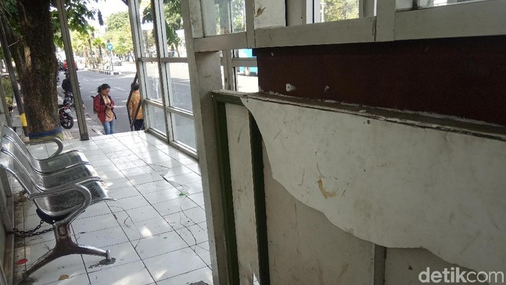
PEMBAHASAN
Program Trans Metro Bandung (TMB). Terdapat dalam Peraturan Daerah Kota Bandung Nomor 16 Tahun 2012 Tentang Penyelanggaraan Perrhubungan Dan Retribusi Di Bidang Perhubungan Pasal 28 ayat (6), yang berbunyi :
“Pemerintah Daerah melaksanakan pembangunan fasilitas pemberhentian berupa bangunan halte paling lama dalam jangka waktu 5 tahun sejak peraturan daerah ini ditetapkan.”
Shelter atau halte yang dimiliki oleh pemerintah Kota Bandung berjumlah 32 shelter dengan nilai pembangunan 13.5 miliar (bandung.go.id). Terdapat dalam Peraturan Daerah Kota Bandung Nomor 16 Tahun 2012 Tentang Penyelanggaraan Perrhubungan Dan Retribusi Di Bidang Perhubungan.
Pasal 28 ayat (3), yang berbunyi :
“Setiap kendaraan umum dalam trayek wajib menaikkan dan atau menurunkan penumpang di tempat pemberhentian yang telah di sediakan oleh Pemerintah Daerah yang berupa bangunan halte atau tempat pemberhentian kendaraan umum yang dinyatakan dengan rambu.”
(Fadil Muhammad/detikcom)

Slide 5
Halte-halte yang sudah ada di Kota Bandung tidak memberikan manfaat yang cukup baik terhadap penertiban angkutan umum yang baik untuk menaikan dan menurunkan penumpang dengan tertib tidak dimana saja. Masyarakat yang melihat kondisi angkutan umum dan halte yang kumuh membuat takut dan enggan untuk menggunakan moda transfortasi publik.
Banyak halte yang luput dari perawatan Pemerintah Kota (Pemkot) Bandung. Sampah berserakan dan kondisinya berdebu. Bahkan, sejumlah shelter TMB malah dijadikan sebagai tempat pembuangan sampah (detikcom, 2019).
Sekretaris Dinas Perhubungan (Dishub) Kota Bandung, Enjang Mulyana mengatakan, Dishub akan memaksimalkan perawatan halte-halte tersebut, mengingat fungsinya sebagai fasilitas umum yang diperlukan masyarakat (Republika.co.id, 2016).
Kondisi halte yang kumuh dan tidak terawatt dengan baik, digunakan oleh para tunawisma untuk menjadi tempat tinggal sementara diwaktu malam hari. Kondisi ini diperparah dengan pergerakan Dinas Perhubungan Kota Bandung pada tahun 2019 belum berfokus untuk memperbaikan hanya membersihkan dan merencanakan konsep halte yang sesuai dengan kebutuhan masyarakat Kota Bandung.

Slide 6
DISKUSI
15%
20%
60%
START

Slide 7
Kesimpulan
Kesimpulan
Penggunaan halte-halte yang ada di beberapa titik di Kota Bandung masih belum dirasakan dengan baik oleh masyarakat. Dimulai dari awal hingga sekarang halte yang telah ada dan ramah bagi disabilitas yang memakan uang hingga triliunan namun dampak bagi masyarakat belum ada. Adanya halte di Kota Bandung untuk mentertibkan angkutan umum dan bus Trans Metro Bandung untuk menaikan dan menurunkan penumpang sesuai dengan peraturan sehingga tidak mengganggu pengendara lain yang bisa mengakibatkan kemacetan. Hingga sekarang pihak dinas perhubungan Kota Bandung belum berfokus untuk melakukan perbaikan dan hanya melakukan pembersihan dan perencaan konsep yang sesuai dengan kebutuhan masyarakat.

Slide 8
Kesimpulan
Saran
Halte-halte yang telah ada dimanfaatkan sebagaimana mestinya untuk mencapai tujuan yang diinginkan oleh semua pihak. Penambahan halte sangat diperlukan untuk memudahkan masyarakat mengakses ke halte terdekat dengan jarak setiap halte diukur dengan baik. Perawatan halte yang baik dan maksimal dapat membuat halte tersebut nyaman dan aman bagi masyarakat yang menggunakan halte tersebut. Pergerakan dinas perhubungan Kota Bandung seharusnya bergerak dengan cepat dan tanggap akan masalah seperti ini karena ini halte bernilai miliiaran hingga triliunan.

Slide 9
Terima Kasih

